Slide 1




内容大纲
Table of Contents
1
公司总体概况
2
业务产品分析
3
合作方向分析
4
推进工作建议
Notes:
模板来自于 http://meihua.docer.com/

Slide 2
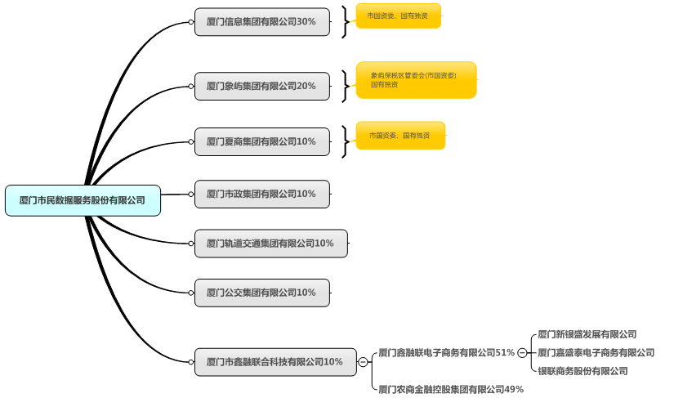
厦门市民数据服务股份有限公司总体概况
成立于2018年6月14日，注册资本10000万，由厦门信息集团旗下厦门易通卡运营有限公司实际管理。
沈海波
董事长
厦门易通卡运营有限责任公司法人
上官慧柏
总经理
厦门市信息中心总工室主任

Slide 3
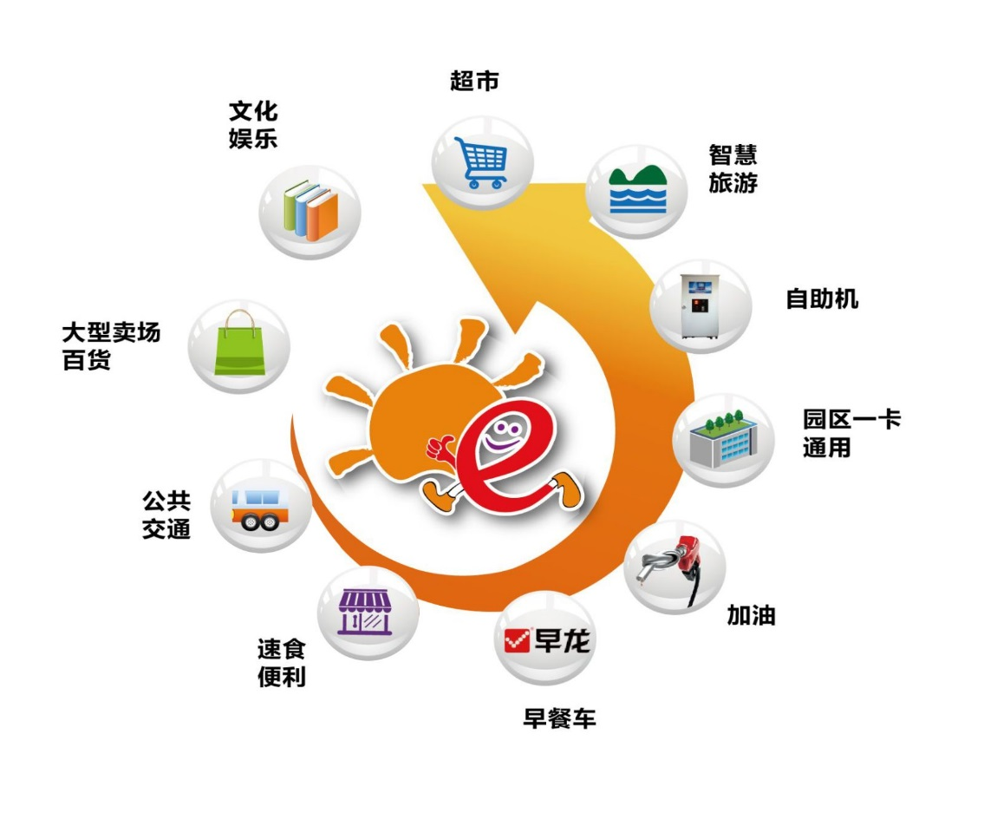
厦门易通卡运营有限责任公司总体概况
成立于2004年，隶属厦门信息集团，是厦门市政府“小额支付一卡通”项目的承担主体，是e通卡发行、应用与管理的唯一运营中心，业务覆盖厦门、漳州、泉州、福州、莆田、三明六地市2700多万民众，累计发卡950多万张，占全省通卡发行总量的3/4，日均刷卡量达200多万人次。
业务覆盖
股东构成
厦门信息港建设发展股份有限公司 47%
厦门轨道交通集团有限公司 20%
厦门公交集团有限公司 10%
厦门特运集团有限公司 10%
漳州市交通发展集团有限公司 8%
银联商务有限公司 5%

Slide 4
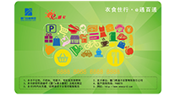











厦门e通卡实体卡业务
普通卡
纪念卡
异形卡
企业联名卡
优惠卡
异地卡
2011年年底，获得中国人民银行颁发的《支付业务许可证》

Slide 5
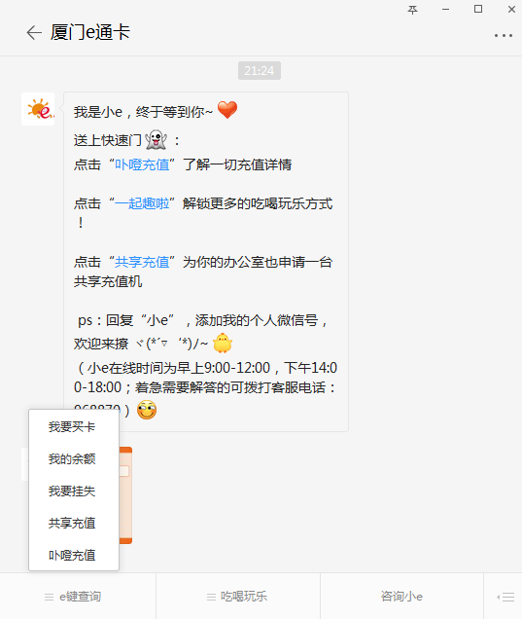
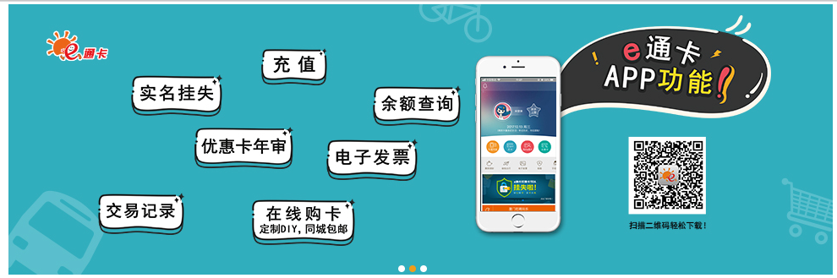
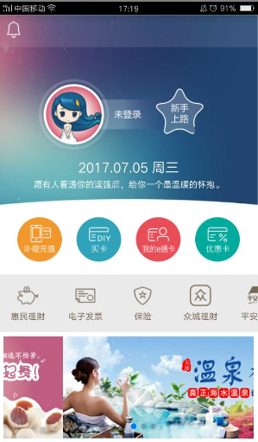
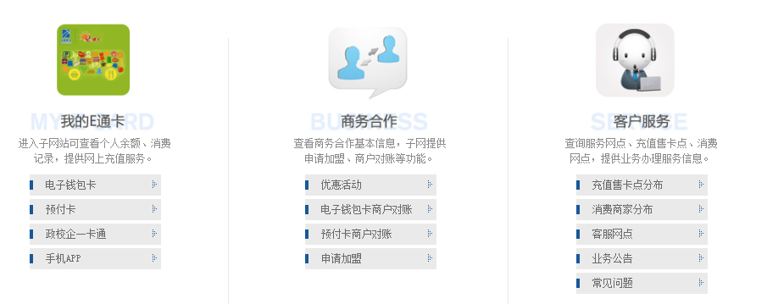
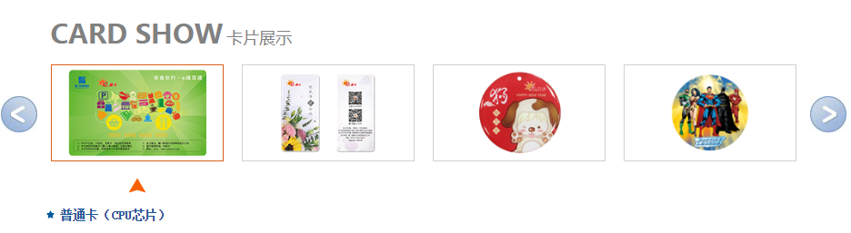
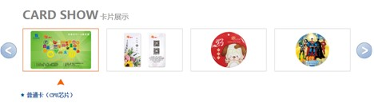
厦门e通卡实体卡服务渠道
线下服务渠道：
自营网点： 11个
便民充值点： 1500个
联盟网点： 5200个
终端机具： 63000台
线上服务渠道：
功能构成：
订制DIY卡
购卡商城
在线充值
易通卡查询
联盟商家
保单服务
公交查询
你的App
（e通卡APP）
（微信公众号）
（官方网站）

Slide 6
内容大纲
Table of Contents
1
公司总体概况
2
业务产品分析
3
合作方向分析
4
推进工作建议
Notes:
模板来自于 http://meihua.docer.com/

Slide 7
一、厦门市民卡App简介
该项目由厦门市信息中心、银联商务有限公司厦门分公司共同组织，由腾讯公司负责建设，依托“全市统一实名身份认证服务体系”及“i厦门”等建设成果，实现了市民卡用户与各政务服务部门用户体系的互认互通，在市民卡APP上整合了医社保、交通、医疗、文体、公共事业缴费、消费支付等功能，构建线上线下无缝对接的多卡融合服务体系。
四大应用
三大领域
其他公共服务
信用乘车
医疗健康领域
公共缴费信息在线查询
个人公积金、社保、医保
e+阅读
医疗健康领域
诊疗费用一键结算
公共事业费用在线缴纳
水、电、煤气、有线电视
商业零售无卡付
医疗健康领域
统一实名身份认证服务体系（厦门市统一身份识别二维码+公共服务支付二维码）、i厦门

Slide 8
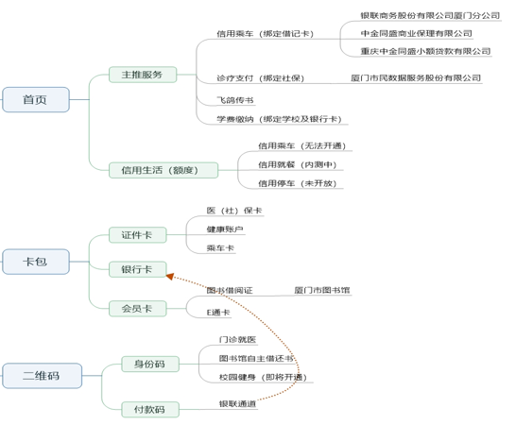
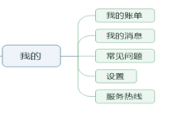
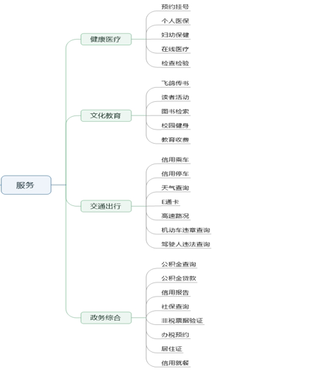
二、厦门市民卡App功能

Slide 9
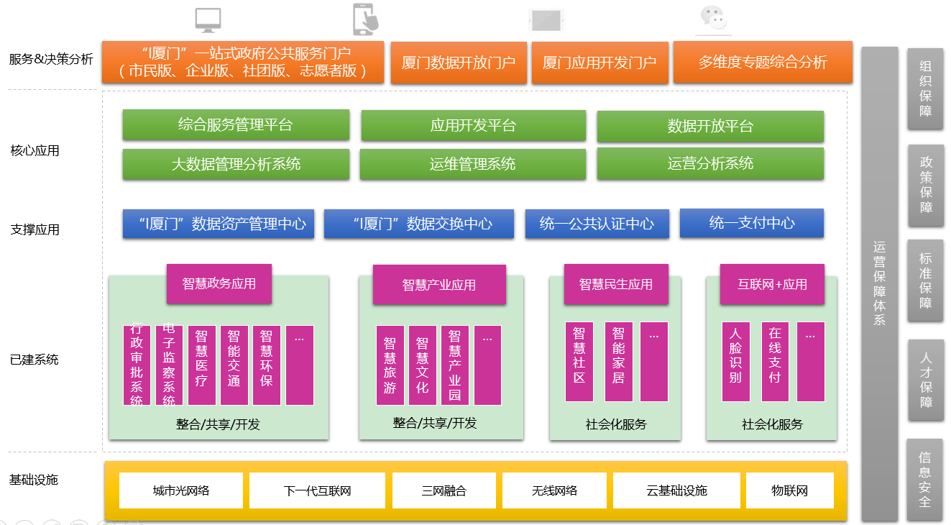
三、i厦门平台简介
由厦门市经济和信息化局牵头建设，厦门市信息中心负责实施、厦门拓尔思承建，目的是实现全市统一服务访问入口、整合政府各部门服务资源，形成一体化的信息惠民服务运行体系，提供“一站式”惠民服务，让市民“多走网路，少走马路”。

Slide 10
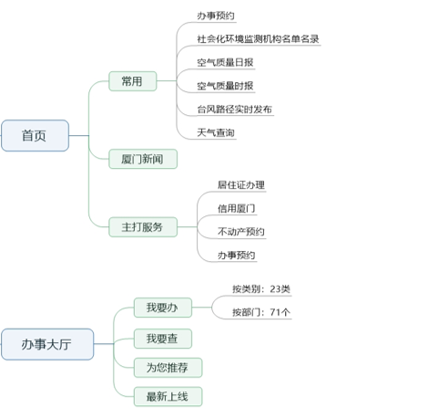
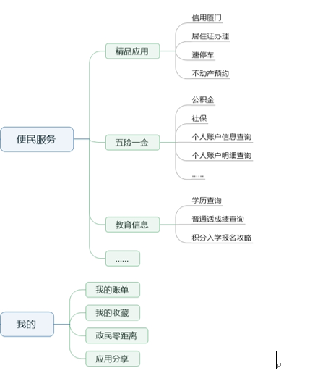
四、i厦门平台功能

Slide 11
五、业务产品现状分析总结
一、具备进一步整合发展的基础
通过前期i厦门、厦门市市民卡业务的发展，各级机构或部门对市民卡业务的定位和发展具备一定的共识，也努力地开展运营、数据服务等领域的尝试。
其中：（1）以厦门e通卡公司为代表的厦门市电子信息集团占据卡业务的主导作用。
（2）e通卡渗透领域较多，是一个很好平台和主体。
二、处于初级整合、多元开花
不管是i厦门、厦门市民卡，其业务和功能相对表面，主要是做聚合、连接，整合力度相对比较小，刚性、高频的流量被重直、专业化的细分领域分流比较明显（诸如e通卡）。
三、需要平衡客户的历史和关系
厦门电子信息集团与厦门市经济和信息化局的历史关系，需要业务推进时，有选择地匹配处理，要敏感地处理站队问题。 其中：厦门电子信息集团拥有实体业务（e通卡），厦门市经济和信息化局拥有市民卡业务优先权。

Slide 12
内容大纲
Table of Contents
1
公司总体概况
2
业务产品分析
3
合作方向分析
4
推进工作建议
Notes:
模板来自于 http://meihua.docer.com/

Slide 13
厦门市民卡业务对平安智慧城的机会点
一、市民卡的衍生业务刚萌牙
厦门市在市民服务领域，受限于当地政府机构的历史影响，市民服务呈现出总体分散、条块有深度的现象，需要进一步提升、整合。具体体现在: （1）e通卡在实体卡经营得比较深入，目前需要突破实体卡的业务框架；
（2）厦门市民卡业务整合委办局的力度不够明显，需要进一步巩固市民卡App的位置。
二、e通卡的覆盖城市广泛
目前福建省除了榕城通（福州）外，绝大多数城市的实体卡业务均由厦门e通卡公司提供，为此通过e通卡可以进一步迈入其他地市。
三、平安生态的通用性
作为平安智慧城，以平安生态为出发，本着友好合作的友商精神，平安智慧城通过与福州榕城通、厦门e通卡的合作，可以打造出一个通用性的运营业务，建立一个省域级的市民卡业务运营公司。

Slide 14
平安智慧城在厦门市民卡领域的合作方向
鉴于厦门市民数据服务股份有限公司刚成立，已经完成厦门区域内的资源整合和聚集，通过厦门电子信息集团取得数据服务股份有限公司的股权，直接获取或参与运营权。与此同时，初步达成向漳州、泉州、莆田、三明、宁德、南平等地市输送的共识。
方案一
资本合作
参与度高
投资少
可扩展性强
（适用于e通卡公司）
资本介入 参与度高
参与全方位建设
数据服务公司轻资产
充分复用e通卡的客户资源和服务场景
鉴于厦门市民卡App需要进一步巩固其市民卡App的位置，需要提供更丰富的运营能力或爆点服务，为此，可以通过汇聚平安已有的生态，融合市民卡的服务场景进行增值业务的设计，与厦门市民卡公司进行业务层级的深入合作，实现双方的盈利诉求。
方案二
业务合作
目标明确
运作快
风险小
（适用于厦门市民卡公司）
不参与市民卡的自身建设
明确平安就智慧生活的参与目标
采取自主落地，自主权高
运作效率高、运作周期短
只聚焦于平安生态的对接和运营

Slide 15
平安智慧城与市民卡的潜在合作内容
以平安已有的生态出发，本着遵循参与市民卡的指导思路（诸如“轻建设、重运营”)，预期平安智慧城与厦门市民卡、e通卡业务可以在以下三方面进行合作：
一、聚合平安的生态资源，创新设计场景式的增值运营业务
场景式
增值运营
基于落地在厦门区域的平安生态资源，结合此类生态资源的业务特性，充分了解其合作诉求以及市民卡的服务场景，组织设计输出新的增值运营业务点，透过厦门市民卡、e通卡渠道（线下服务渠道、线上服务渠道）进行商业化运营，分享利益分成，最终将平安演变成市民卡公司的甲方级合作方。
保险业务
平安银行
平安好医生
平安好房
平安好车主
出行意外险
市民卡金融借款授信
在线问诊
优质房源
买车险
示例：
账户险
聚合扫码支付
慢性药品调配消费
…….
查车位
旅游险
电子钱包
…….
道路救援
家庭综合险
生活缴费
平安门店
…….
平安好贷
年检代办
…….
车主服务
…….

Slide 16
平安智慧城与市民卡的潜在合作内容
以平安已有的生态出发，本着遵循参与市民卡的指导思路（诸如“轻建设、重运营”)，预期平安智慧城与厦门市民卡、e通卡业务可以在以下三方面进行合作：
二、平安科技的赋能，提升市民自身业务的基础能力
平安科技
合作赋能
基于市民卡业务的需要，结合平安科技拥有的科技进行赋能，诸如人脸识别赋能（诸如手机申领或补换卡） 、市民卡云服务平台、第三方虚拟卡运营平台（诸如支付宝刷码）等等。
此类项目的建设合作，可以从市民卡公司获取相应的信息化建设费。
三、整合市民卡公司的资源数据，形成市民数据运营服务中心
市民运营
大数据
鉴于市民卡公司会对接公安、社保、医保、计生、残联、民政、教育、税务等委办局资源数据，通过双方的合作，能够基于政务数据的汇聚、比对、清理、融合，一方面能为场景式的增值运营业务提供基础，另一方面通过场景式的增值运营业务的行为数据，能够建立一套更全面、完整的市民行为大数据中心。

Slide 17
内容大纲
Table of Contents
1
公司总体概况
2
业务产品分析
3
合作方向分析
4
推进工作建议
Notes:
模板来自于 http://meihua.docer.com/

Slide 18
平安智慧城就厦门市民卡、e通卡业务的下一步推进建议
A.尽快选择优先的合作模式，以便制定与市民卡公司的推进策略。
B.落地合作协议，确定运营身份等级。
02
01
A.需要分别和厦门电子信息集团（e通卡）、厦门市经济和信息化局的实际情况、发展诉求、合作意向、资源条件。
B.尽快明确公司在智慧生活的商业战略。
04
输出智慧生活的城市示范案例
03
落地运营公司，开展运营业务设计与对接
实现运营取费与盈利

